Slide 1
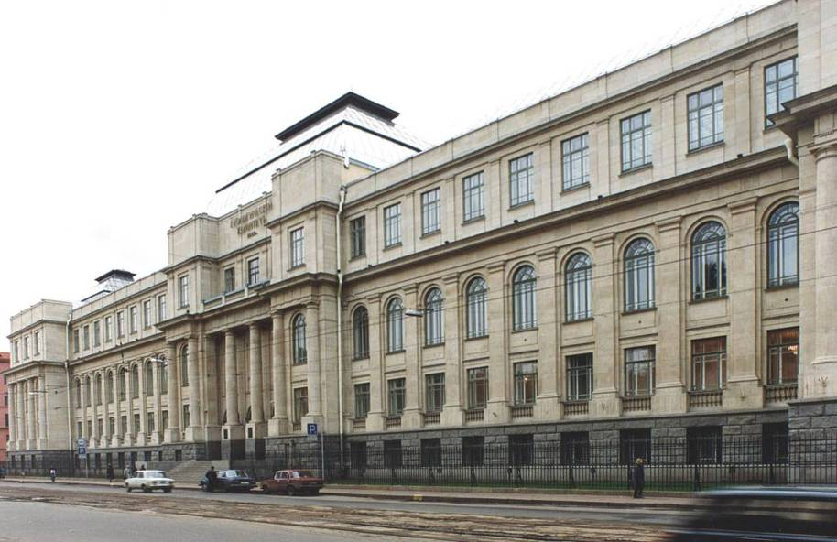
В с е р о с с и й с к и й н а у ч н о – и с с л е д о в а т е л ь с к и й г е о л о г и ч е с к и й и н с т и т у т и м . А . П . К а р п и н с к о г о
Международное совещание
«Состояние и перспективы развития Государственного геологического картографирования территории Российской Федерации и ее континентального шельфа масштаба 1:1 000 000 и 1:200 000»
Санкт-Петербург, ФГУП «ВСЕГЕИ», 7–9 апреля 2015 г.
ГЕОЛОГО-КАРТОГРАФИЧЕСКИЙ ИНТЕРНЕТ-РЕСУРС ПО РЕГИОНАЛЬНОЙ ГЕОЛОГИИ
Снежко В.В. ФГУП «ВСЕГЕИ»
Центр информационных технологий по региональной геологии и металлогении (ЦИТ РГМ)

Slide 2
В с е р о с с и й с к и й н а у ч н о – и с с л е д о в а т е л ь с к и й г е о л о г и ч е с к и й и н с т и т у т и м . А . П . К а р п и н с к о г о
Государственный контракт от 20.02.2014 г. № АМ-02-34/17
«Мониторинг и дополнение сводной цифровой геолого-картографической основы России для решения проблем воспроизводства минерально-сырьевой базы федерального уровня»
Подготовить и разместить на официальном сайте Роснедра геолого-картографический ресурс ... в составе:
- Актуализированных ГИС-Пакетов оперативной геологической информации (в виде альбомов формата А3, растровых и текстовых цифровых материалов в формате *.pdf), справок о состоянии МСБ (в виде растровых и текстовых цифровых материалов) по федеральным округам и субъектам Российской Федерации (по состоянию на 01.01.2014 г., 01.01.2015 г., 01.01.2016 г.);
- Геолого-картографический ресурс Госгеолкарт Российской Федерации в виде геопривязанных растровых материалов (Государственные геологические карты масштабов 1:200 000 и 1:1 000 000, гидрогеологические и инженерно-геологические карты масштабов 1:1000 000 и 1:200 000; полистные геофизические и дистанционные основы Госгеолкарты-1000/3 и Госгеолкарты-200/2; материалы сводного и обзорного геологического картографирования территории Российской Федерации, полученные в результате выполнения работ по Государственным контрактам и реализации проектов в рамках международного сотрудничества).
«Состояние и перспективы развития Государственного геологического картографирования территории Российской Федерации и ее континентального шельфа масштаба 1:1 000 000 и 1:200 000»

Slide 3
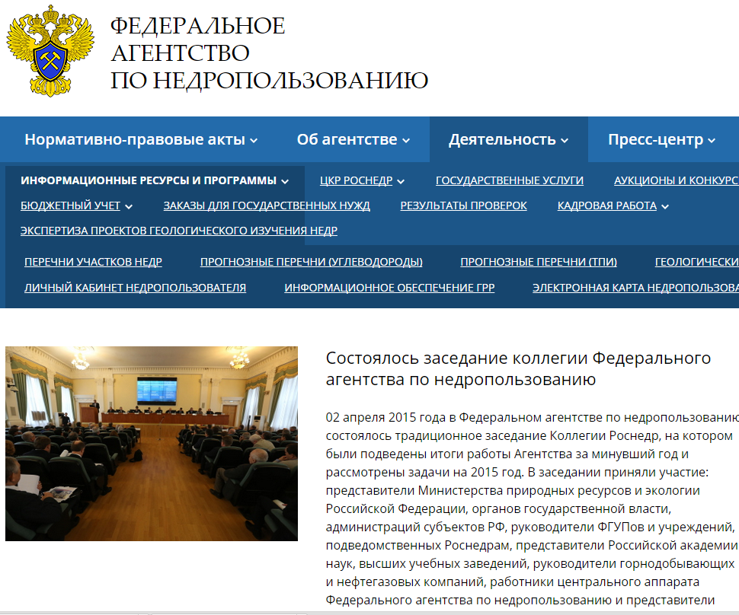
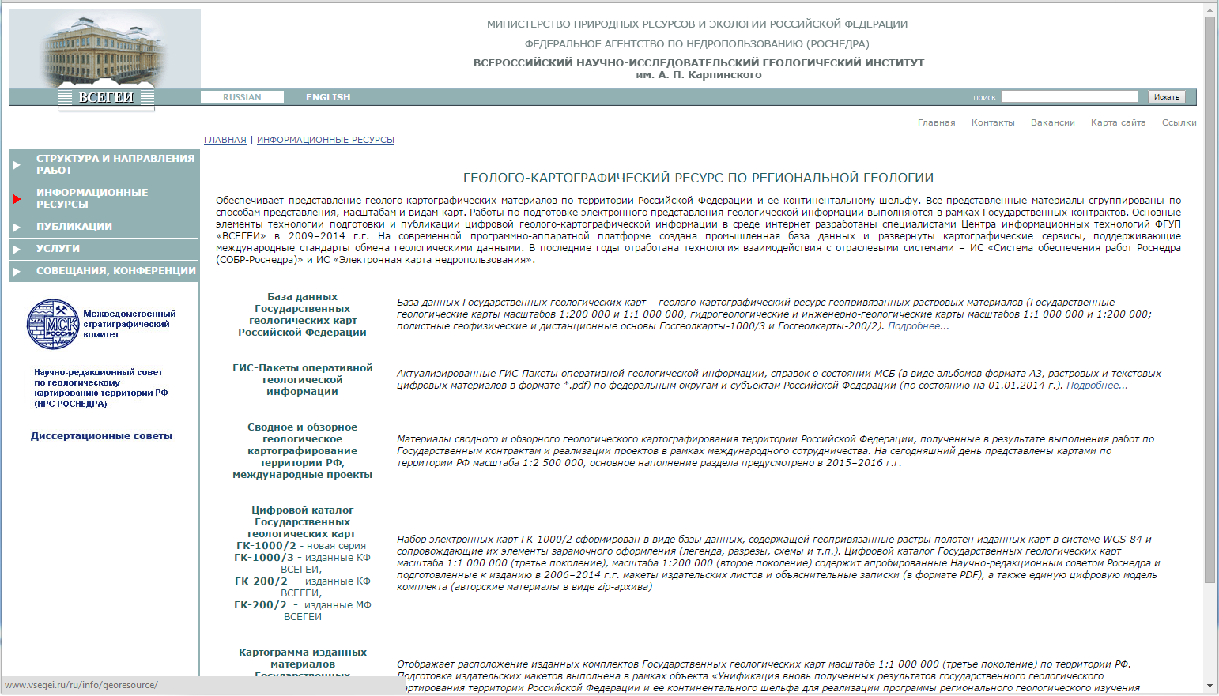
В с е р о с с и й с к и й н а у ч н о – и с с л е д о в а т е л ь с к и й г е о л о г и ч е с к и й и н с т и т у т и м . А . П . К а р п и н с к о г о
ГЕОЛОГО-КАРТОГРАФИЧЕСКИЙ РЕСУРС ПО РЕГИОНАЛЬНОЙ ГЕОЛОГИИ
доступ к ресурсу
http://www.rosnedra.gov.ru
(Роснедра – «Информационное обеспечение ГРР»)
http://www.vsegei.ru/ru/info/georesource
(ВСЕГЕИ – «Информационные ресурсы»)
georesource@vsegei.ru (вопросы и предложения по работе ресурса)
«Состояние и перспективы развития Государственного геологического картографирования территории Российской Федерации и ее континентального шельфа масштаба 1:1 000 000 и 1:200 000»

Slide 4
В с е р о с с и й с к и й н а у ч н о – и с с л е д о в а т е л ь с к и й г е о л о г и ч е с к и й и н с т и т у т и м . А . П . К а р п и н с к о г о
Организационная схема подготовки ресурса
ЦИТ РГМ
ЦДМИ
ЦГГФ
ВГБ
Отделы региональной геологии и металлогении
«Состояние и перспективы развития Государственного геологического картографирования территории Российской Федерации и ее континентального шельфа масштаба 1:1 000 000 и 1:200 000»

Slide 5
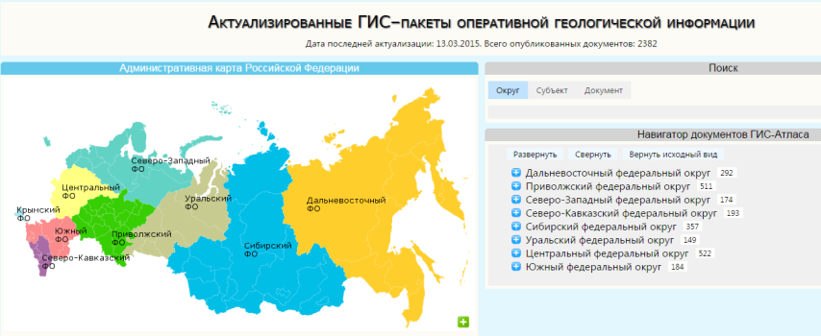
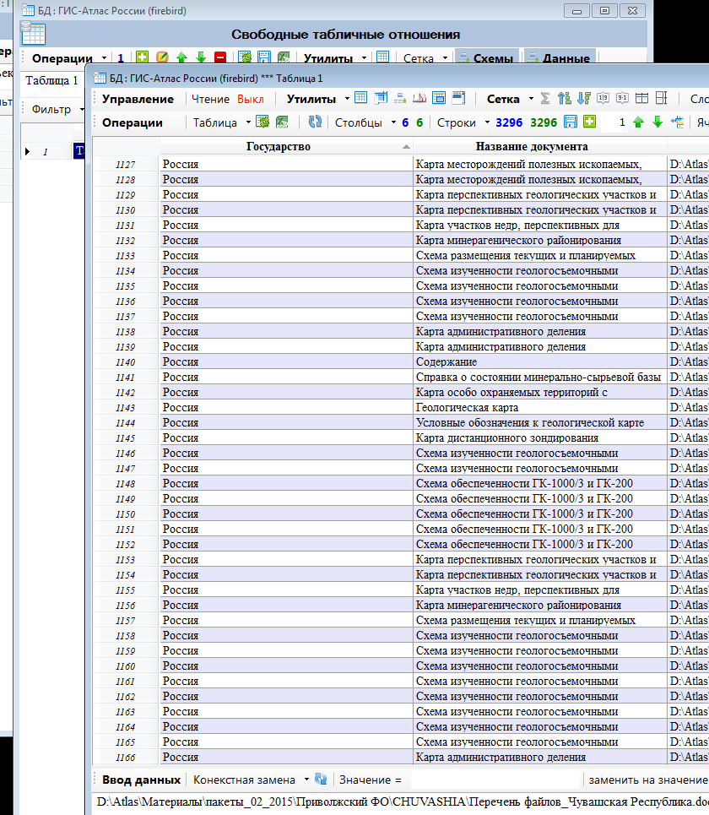
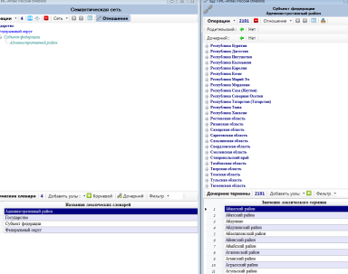
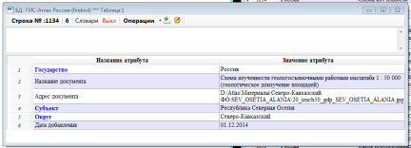
В с е р о с с и й с к и й н а у ч н о – и с с л е д о в а т е л ь с к и й г е о л о г и ч е с к и й и н с т и т у т и м . А . П . К а р п и н с к о г о
Вэб-клиент
Актуализированные ГИС-Пакеты оперативной геологической информации, справок о состоянии МСБ (в виде альбомов формата А3, растровых и текстовых цифровых материалов в формате *.pdf) по федеральным округам и субъектам Российской Федерации (по состоянию на 01.01.2014 г.)
Региональные отделы – готовые растровые документы
«Состояние и перспективы развития Государственного геологического картографирования территории Российской Федерации и ее континентального шельфа масштаба 1:1 000 000 и 1:200 000»

Slide 6
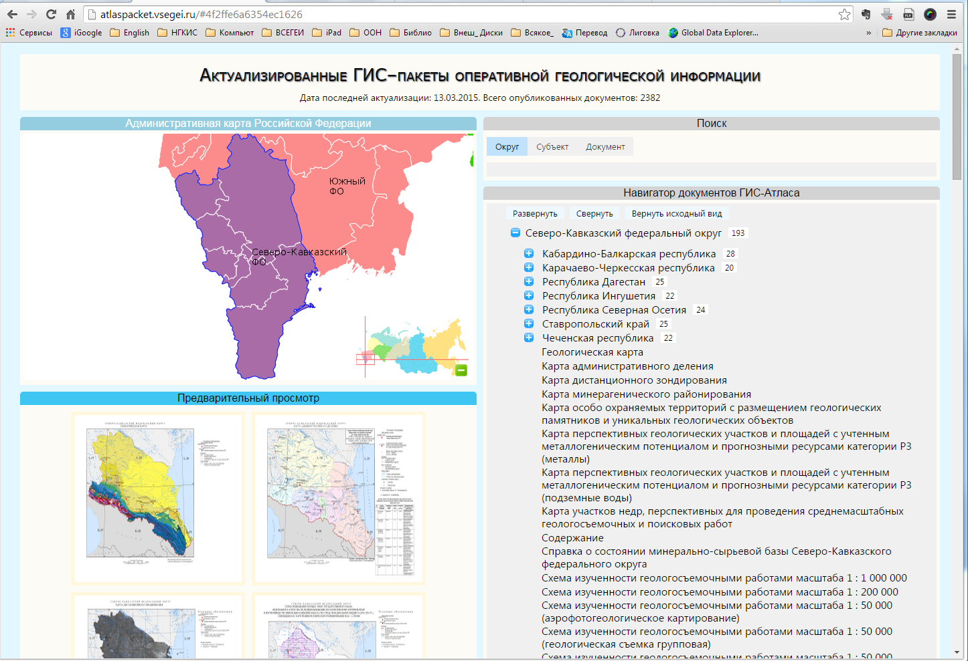
В с е р о с с и й с к и й н а у ч н о – и с с л е д о в а т е л ь с к и й г е о л о г и ч е с к и й и н с т и т у т и м . А . П . К а р п и н с к о г о
«Состояние и перспективы развития Государственного геологического картографирования территории Российской Федерации и ее континентального шельфа масштаба 1:1 000 000 и 1:200 000»

Slide 7
ОБЩАЯ АРХИТЕКТУРА
База данных Государственных геологических карт – геолого-картографический ресурс геопривязанных растровых материалов (Государственные геологические карты масштабов 1:200 000 и 1:1 000 000, гидрогеологические и инженерно-геологические карты масштабов 1:1 000 000 и 1:200 000; полистные геофизические и дистанционные основы Госгеолкарты-1000/3 и Госгеолкарты-200/2)
ПРОГРАММНЫЕ КЛИЕНТЫ - ArcGis, MapInfo, GeoSoft, QuantumGIS, GRASS, Dapple, MapGet… ИНФОРМАЦИОННЫЕ СИСТЕМЫ - СОБР-Роснедра, ООБ Минерагения….., Росгеолофонд, Минерал
ОФИЦИАЛЬНЫЕ САЙТЫ - Роснедра, ВСЕГЕИ
Макет НГКИС
WMS
WFS
GeoSciML
CSW
ArcSDE
УРОВЕНЬ СЕРВЕРНЫХ
ПРИЛОЖЕНИЙ ДЛЯ ДОСТУПА К ДАННЫМ
Сервис
WMS
Сервис
WFS
GeoSciML Wrapper
Сервис
CSW
Сервис
ArcSDE
БД
Госгеолкарт
ЯДРО СИСТЕМЫ
ЦМ ГК- 200-1000
СЛ ГК- 200-1000
Растр ГК-200-1000
Онтологии ГК-200-1000
УРОВЕНЬ КЛИЕНТСКИХ ПРИЛОЖЕНИЙ ДЛЯ УПРАВЛЕНИЯ СИСТЕМОЙ
LoadRastr
KS-NewLeg
MapAdmin
MapLith
Утилиты ENTRY
MapGet
ЛОКАЛЬНЫЕ БД ФГУП ВСЕГЕИ
БД/файловое хранилище
Дистанционных основ
БД/файловое хранилище
Г/Ф основ
файловое хранилище
Резервного картфонда
ФГУП «Всероссийский научно-исследовательский институт геологических, геофизических и геохимических систем (ВНИИгеосистем)»

Slide 8
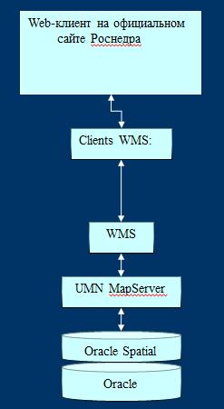
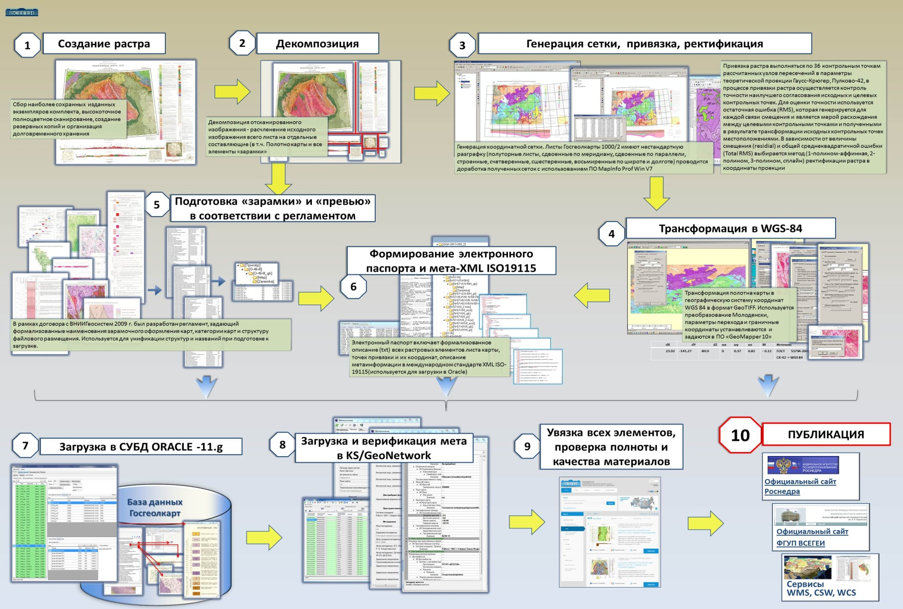
Технология подготовки растровых материалов, их загрузка в Базу данных Государственных геологических карт, публикация в сети интернет
«Состояние и перспективы развития Государственного геологического картографирования территории Российской Федерации и ее континентального шельфа масштаба 1:1 000 000 и 1:200 000»
ФГУП «Всероссийский научно-исследовательский институт геологических, геофизических и геохимических систем (ВНИИгеосистем)»

Slide 9
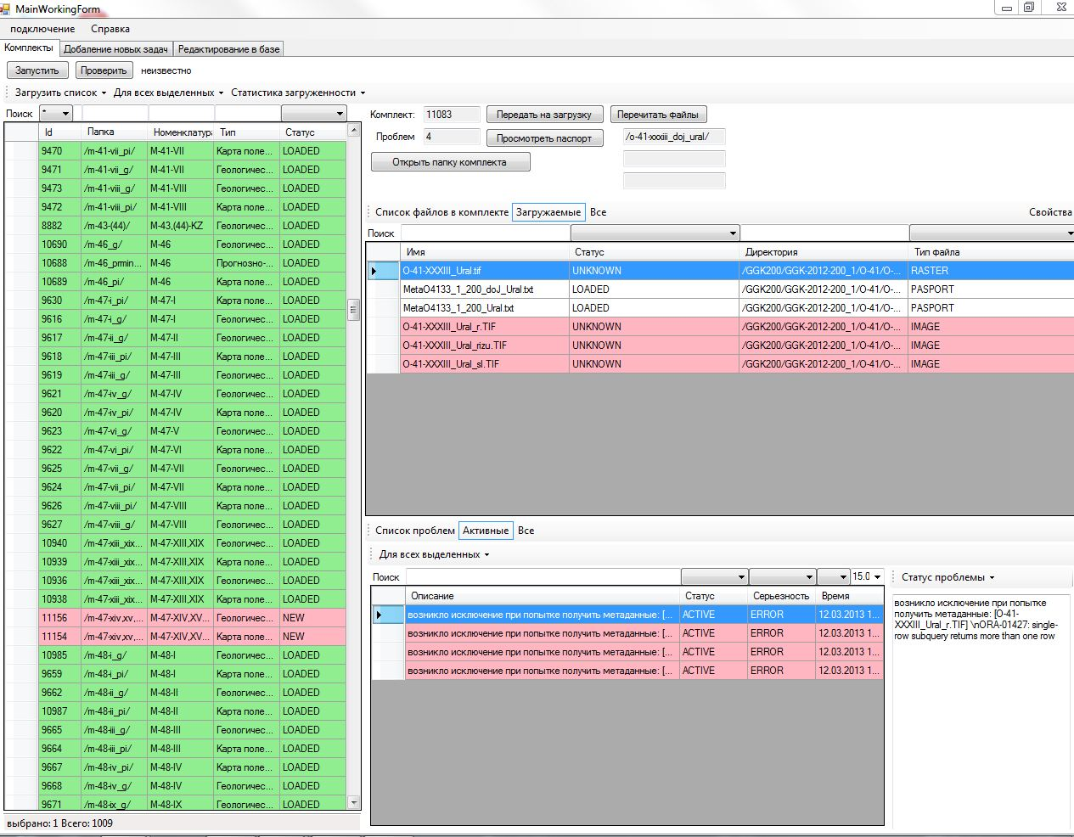
LoadRastr :
Программный комплекс предназначенный для загрузки растровых материалов (геопривязанных полотен карт и зарамочного оформления) и объяснительных записок в БД Госгеолкарт.
1. Позволяет операторам локальных баз данных управлять загрузкой материалов
2. Выполняет валидацию загружаемых материалов на соответствие требованиям
3. Обеспечивает ведение
учета загруженных
материалов, формирование и редактирование метаданных
4. Позволяет проводить визуальный контроль загружаемых растровых материалов
ФГУП «Всероссийский научно-исследовательский институт геологических, геофизических и геохимических систем (ВНИИгеосистем)»

Slide 10
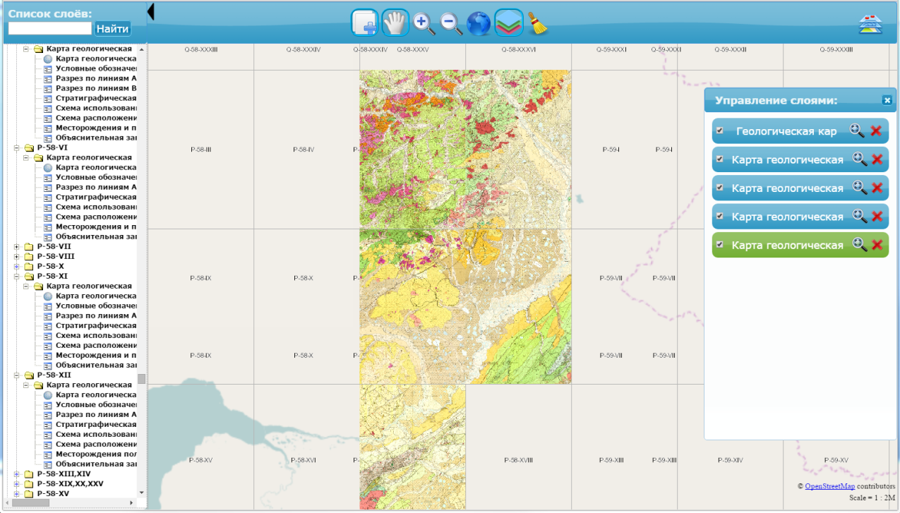
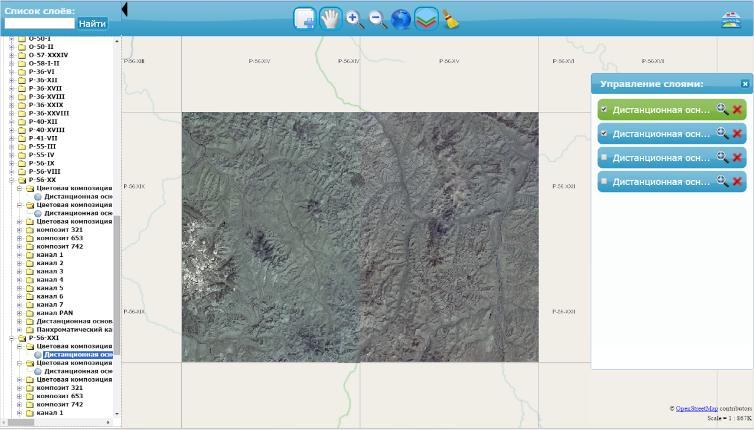
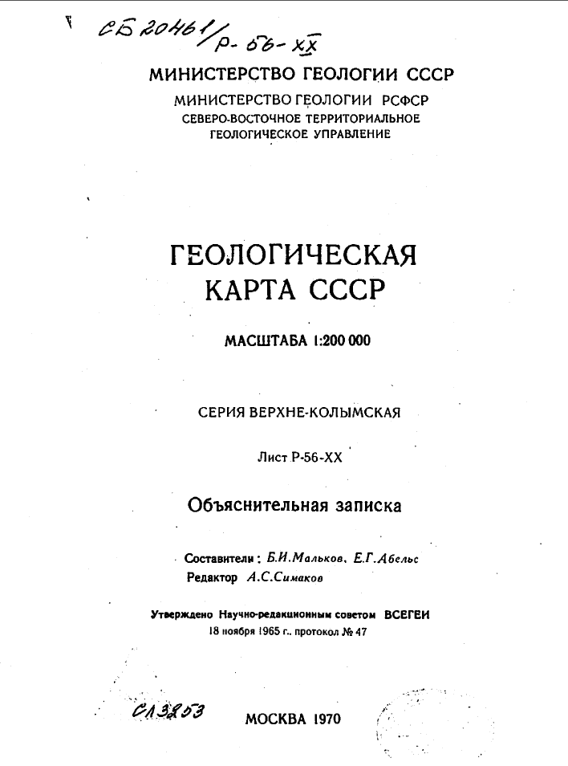
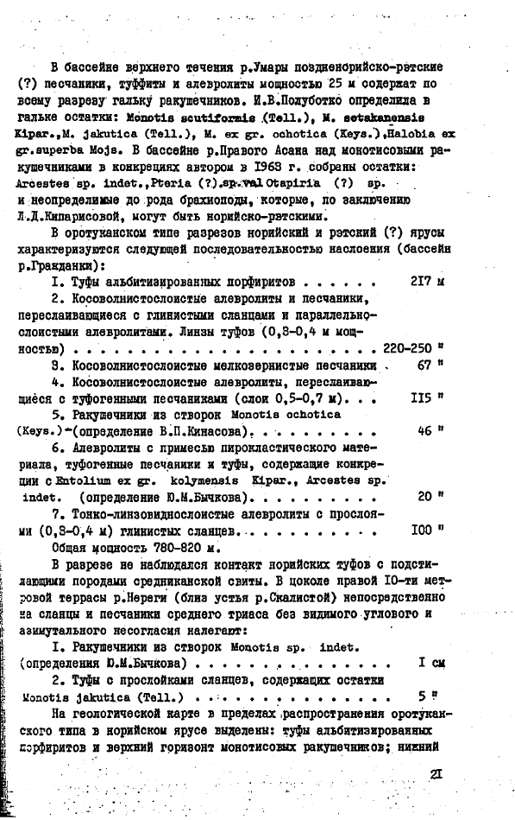
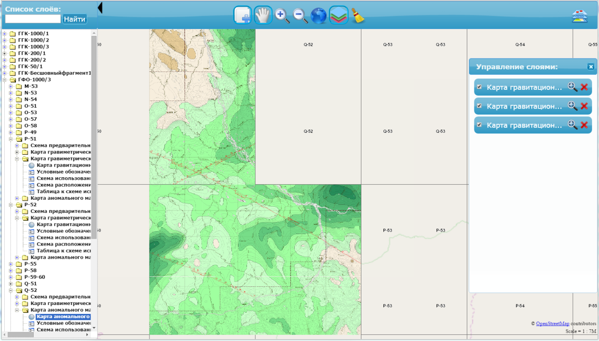
База данных Государственных геологических карт
Геолого-картографический ресурс геопривязанных растровых материалов
WEB-MapGet
ГК-200/1
ДО-200
Основные функции
Web-MapGet:
поиск карты в каталоге и ее отображение ;
очередность и прозрачность слоев
ГФО-1000
«Состояние и перспективы развития Государственного геологического картографирования территории Российской Федерации и ее континентального шельфа масштаба 1:1 000 000 и 1:200 000»
ФГУП «Всероссийский научно-исследовательский институт геологических, геофизических и геохимических систем (ВНИИгеосистем)»

Slide 11
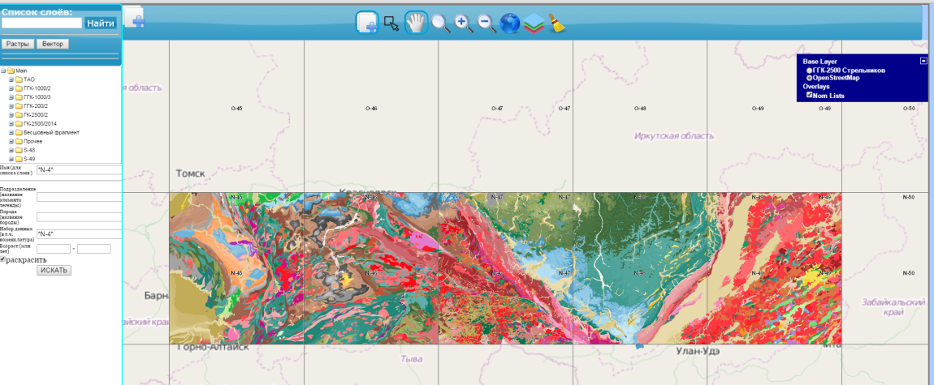
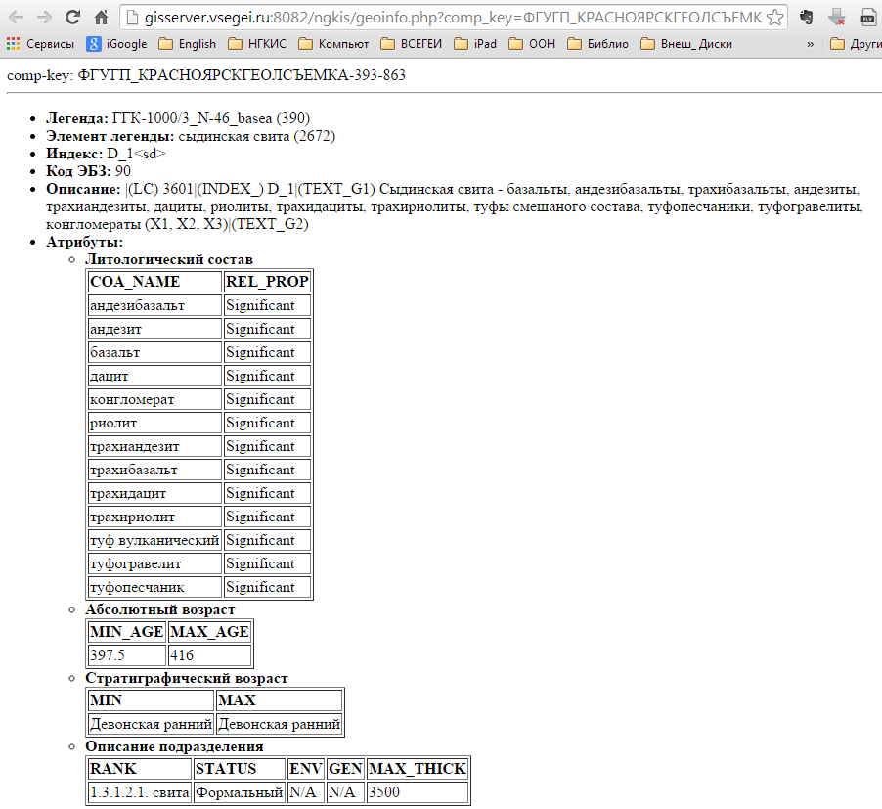
База данных Государственных геологических карт
Пилотный проект «векторный WEB-MapGet»
Отображение векторных карт и описаний геологический подразделений (в т.ч. формализованных) из
БД Госгеолкарт
ГК-1000/3
листы N-45, N-46, N-47, N-48, N-49
Создание запросов к БД Госгеолкарт, визуализация полученных результатов:
Подразделения ГК-1000/3 имеющие в описании термин «песчаник» и возраст 0-500 млн.лет
Подразделения ГК-1000/3 имеющие в описании термин «гранит» и возраст 0-500 млн.лет
Подразделения ГК-1000/3 имеющие в описании термин «гранит» и возраст 0-500 млн.лет + слои «тектонических нарушений»
«Состояние и перспективы развития Государственного геологического картографирования территории Российской Федерации и ее континентального шельфа масштаба 1:1 000 000 и 1:200 000»
ФГУП «Всероссийский научно-исследовательский институт геологических, геофизических и геохимических систем (ВНИИгеосистем)»

Slide 12
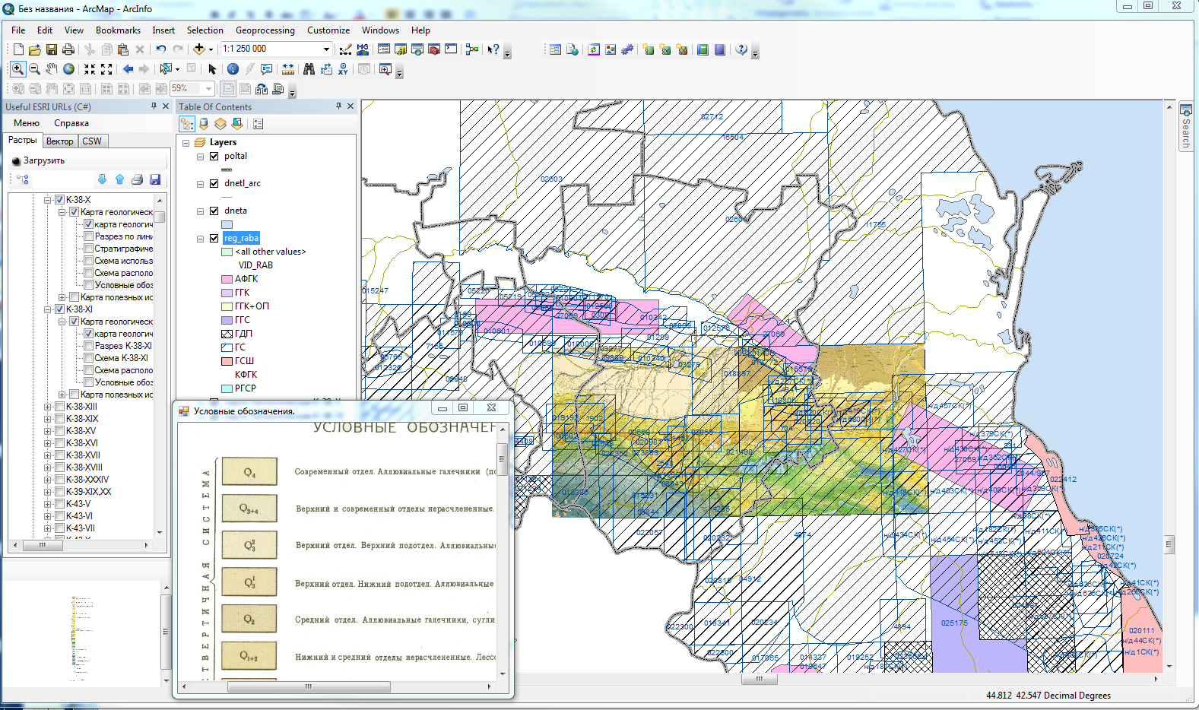
База данных Государственных геологических карт,
Геолого-картографический ресурс геопривязанных растровых материалов
Подключение к WMS ресурсу в рабочих приложениях (ArcGis)
«Состояние и перспективы развития Государственного геологического картографирования территории Российской Федерации и ее континентального шельфа масштаба 1:1 000 000 и 1:200 000»
ФГУП «Всероссийский научно-исследовательский институт геологических, геофизических и геохимических систем (ВНИИгеосистем)»

Slide 13
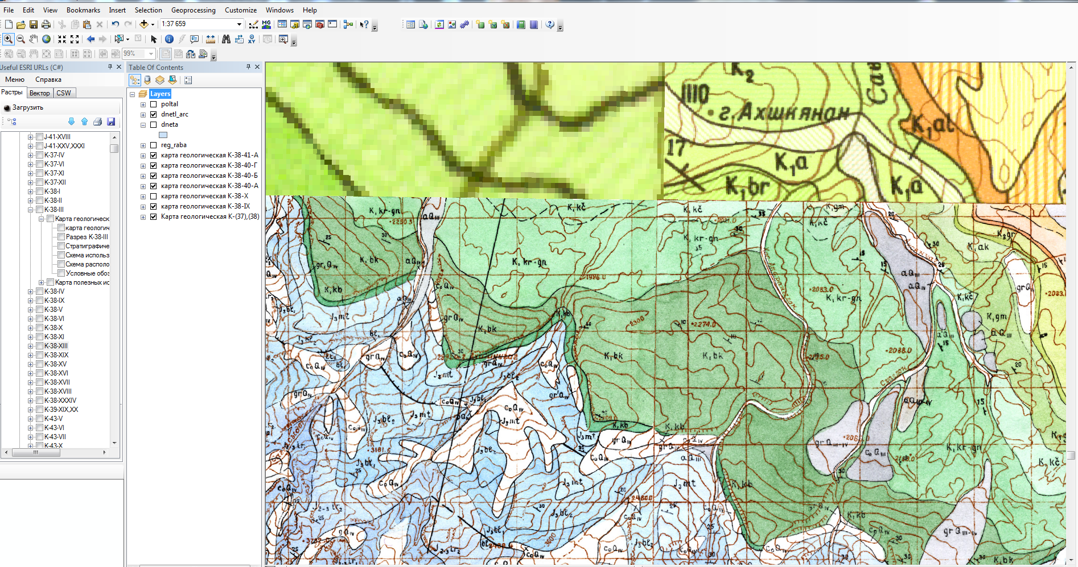
База данных Государственных геологических карт
Геолого-картографический ресурс геопривязанных растровых материалов
государственные геологические карты масштабов 1:200 000 и 1:1 000 000;
гидрогеологические карты масштабов 1:1000 000 и 1:200 000;
полистные геофизические основы Госгеолкарты-1000/3 и Госгеолкарты-200/2
дистанционные основы Госгеолкарты-1000/3 и Госгеолкарты-200/2;
2014 – ДВФО, 2015- СибФО, 2016- СЗФО, ЦФО, ПрФО, ЮФО, СКФО, КрымФО
Следующий этап ГК-50
ГК-1000
ГК-200
ГК-50
«Состояние и перспективы развития Государственного геологического картографирования территории Российской Федерации и ее континентального шельфа масштаба 1:1 000 000 и 1:200 000»
ФГУП «Всероссийский научно-исследовательский институт геологических, геофизических и геохимических систем (ВНИИгеосистем)»

Slide 14
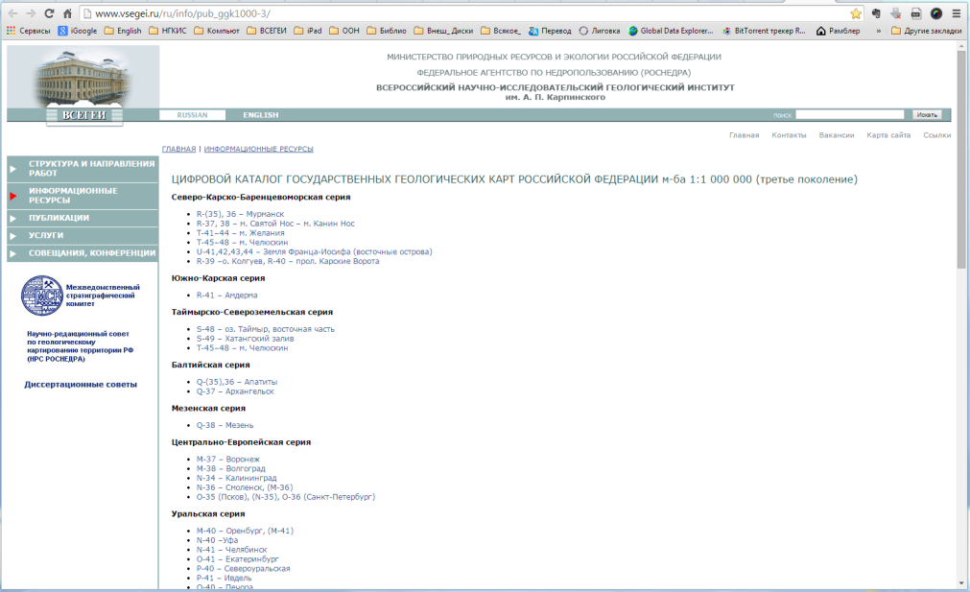
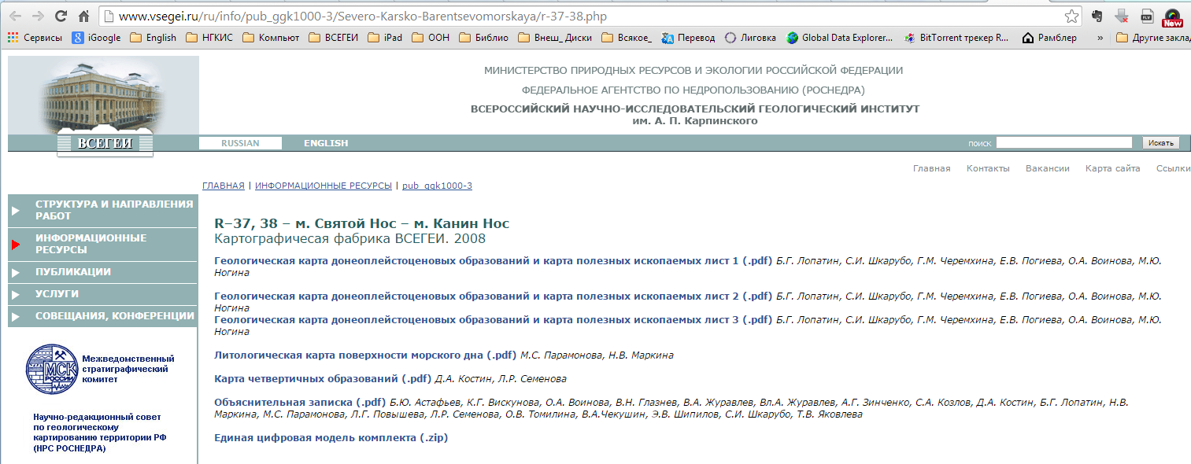
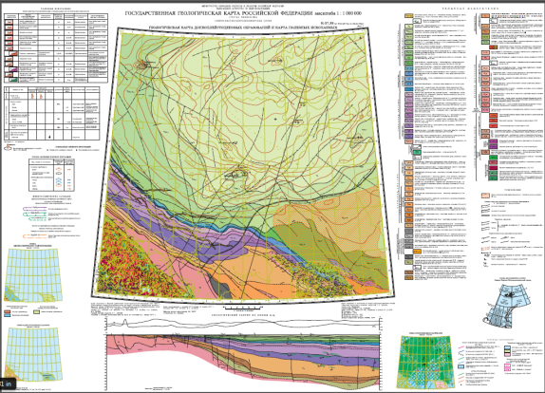
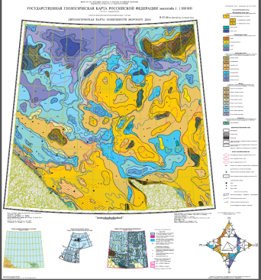
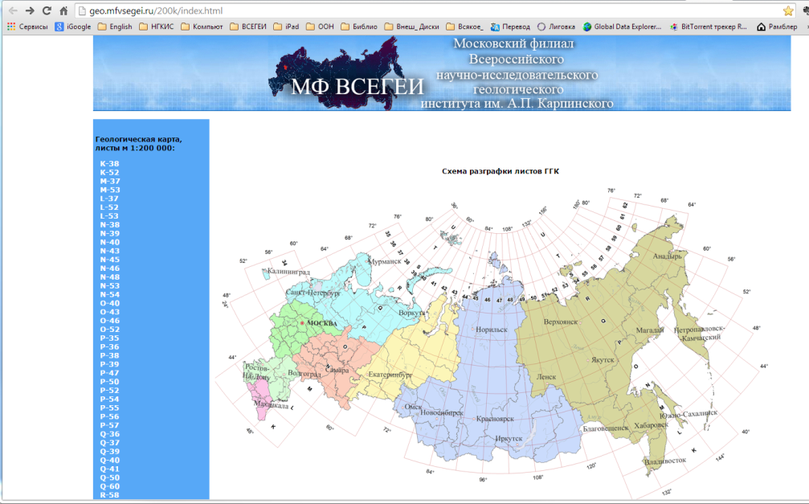
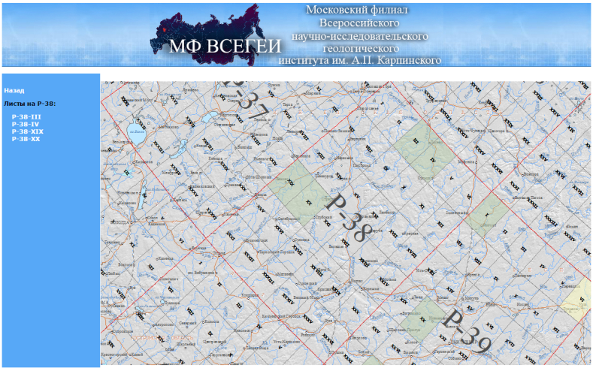
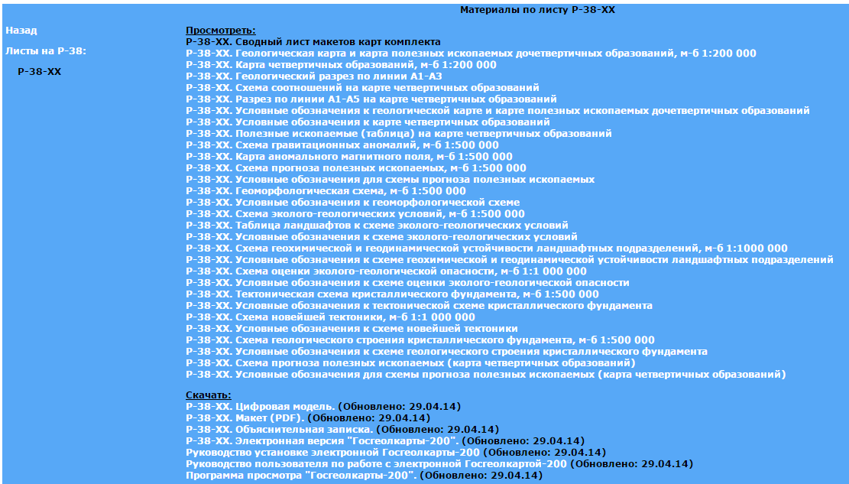
Цифровой каталог Государственных геологических карт
Серия => номенклатурный лист => комплект карт
Издательские листы (в формате PDF),
Объяснительная записка (в формате PDF),
Цифровая модель (ZIP-архив),
Для ГК-200/2 МФ – программное обеспечение САРК
ГК -1000/3
ГК -200/2
«Состояние и перспективы развития Государственного геологического картографирования территории Российской Федерации и ее континентального шельфа масштаба 1:1 000 000 и 1:200 000»
ФГУП «Всероссийский научно-исследовательский институт геологических, геофизических и геохимических систем (ВНИИгеосистем)»

Slide 15
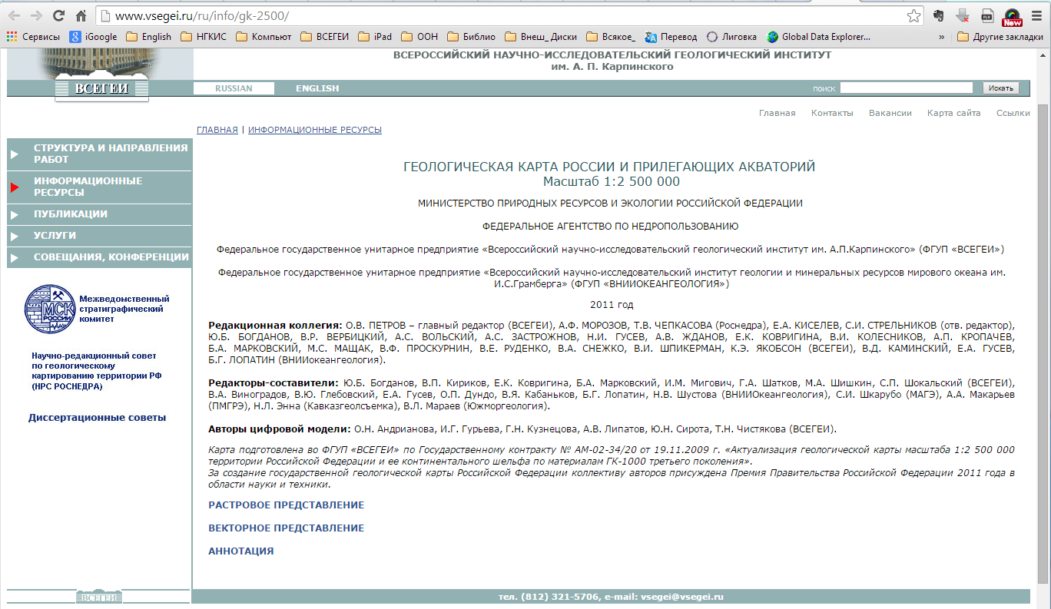
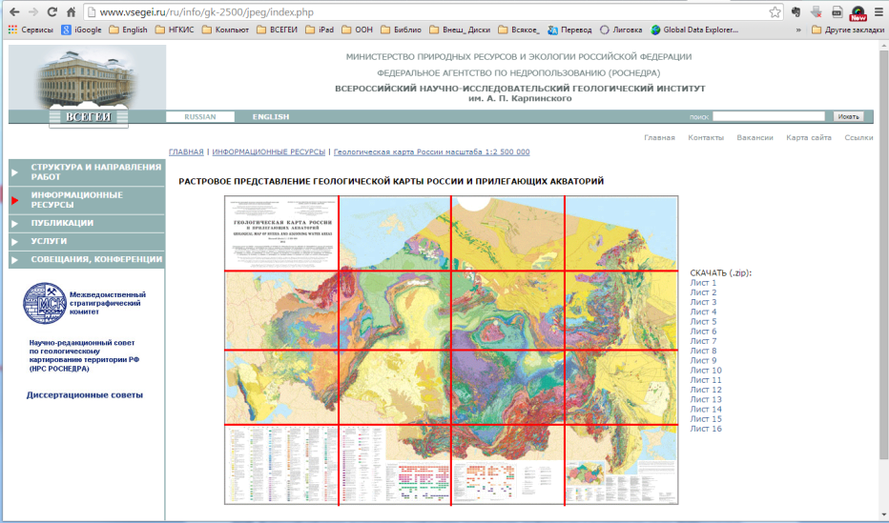
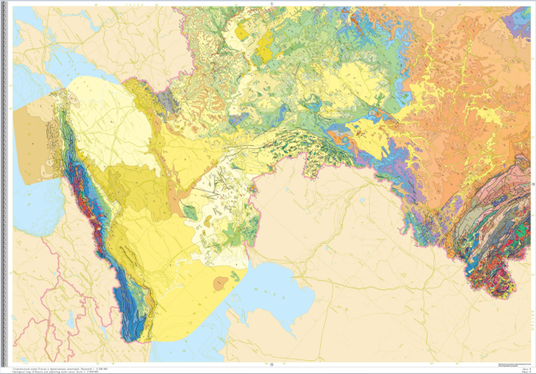
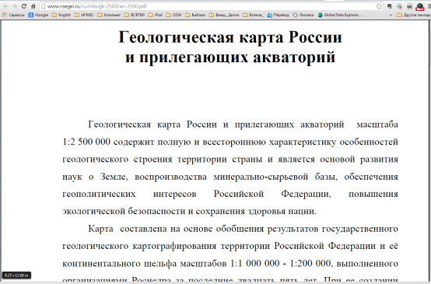
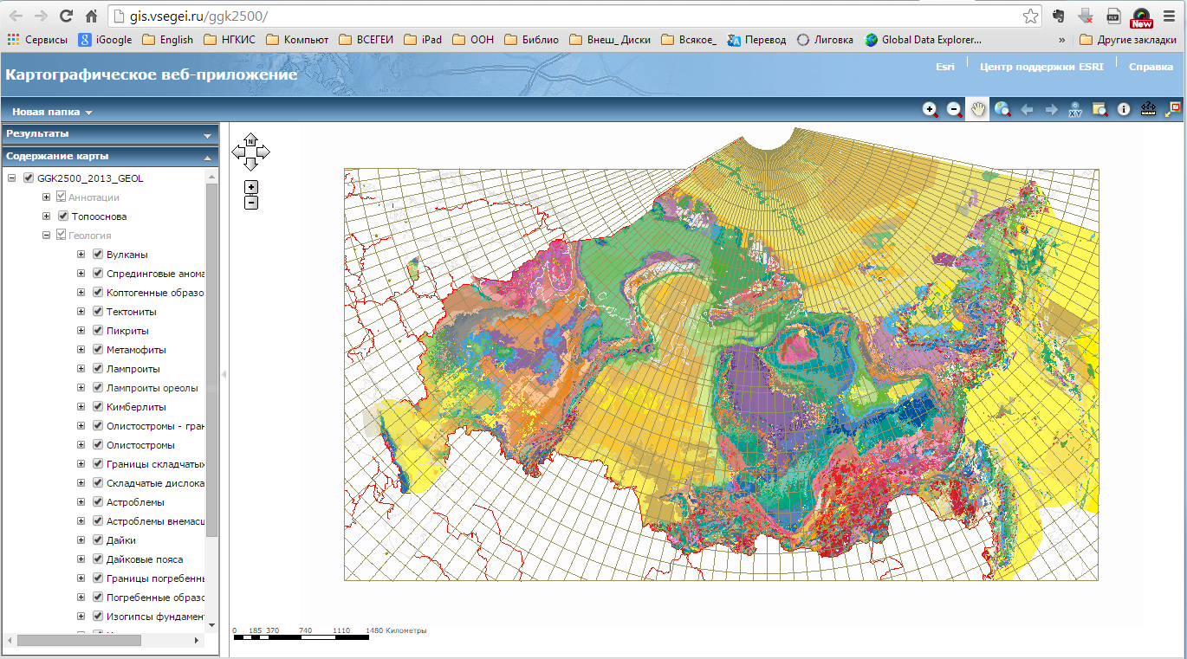
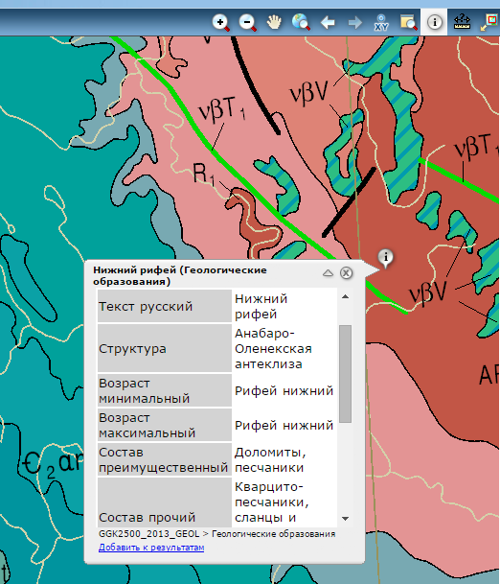
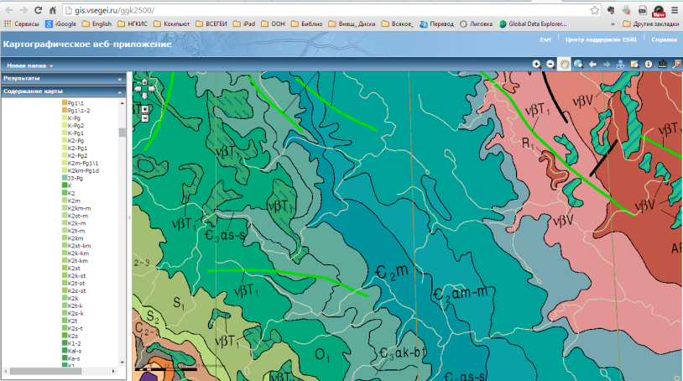
Сводное и обзорное геологическое картографирование территории РФ, международные проекты
ГЕОЛОГИЧЕСКАЯ КАРТА РОССИИ И ПРИЛЕГАЮЩИХ АКВАТОРИЙ. Масштаб 1:2 500 000
РАСТРОВОЕ ПРЕДСТАВЛЕНИЕ
ВЕКТОРОНОЕ ПРЕДСТАВЛЕНИЕ
«Состояние и перспективы развития Государственного геологического картографирования территории Российской Федерации и ее континентального шельфа масштаба 1:1 000 000 и 1:200 000»
ФГУП «Всероссийский научно-исследовательский институт геологических, геофизических и геохимических систем (ВНИИгеосистем)»

Slide 16
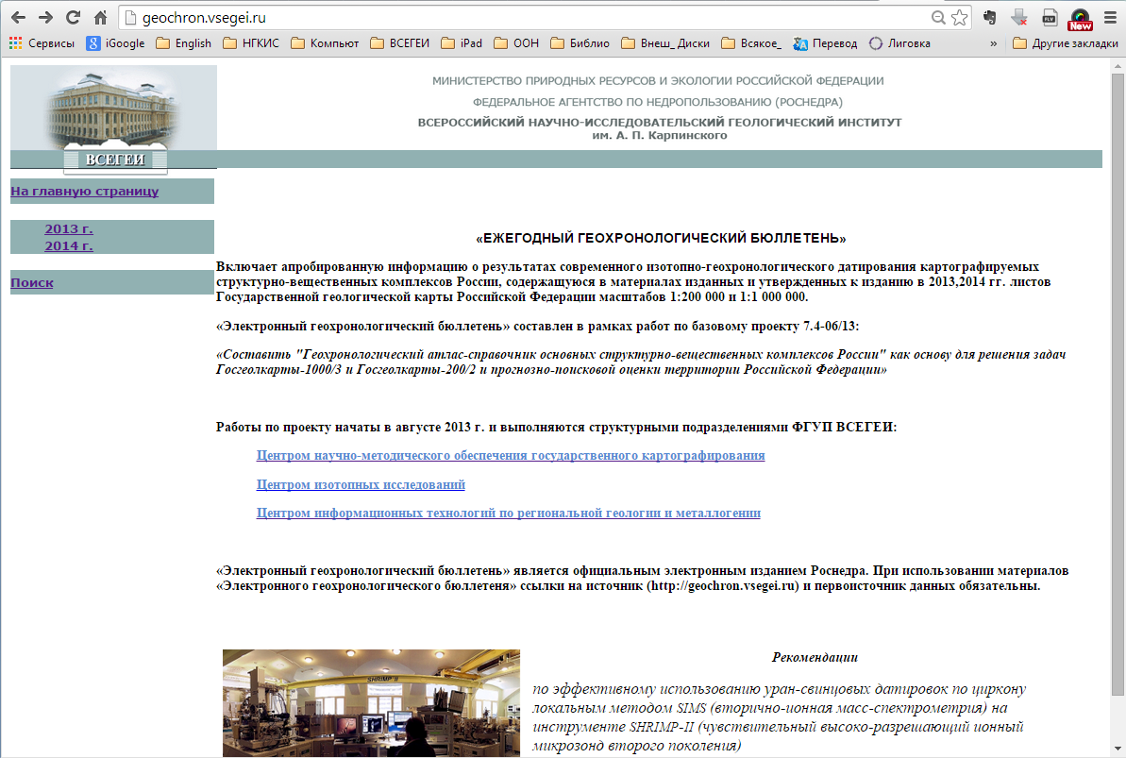
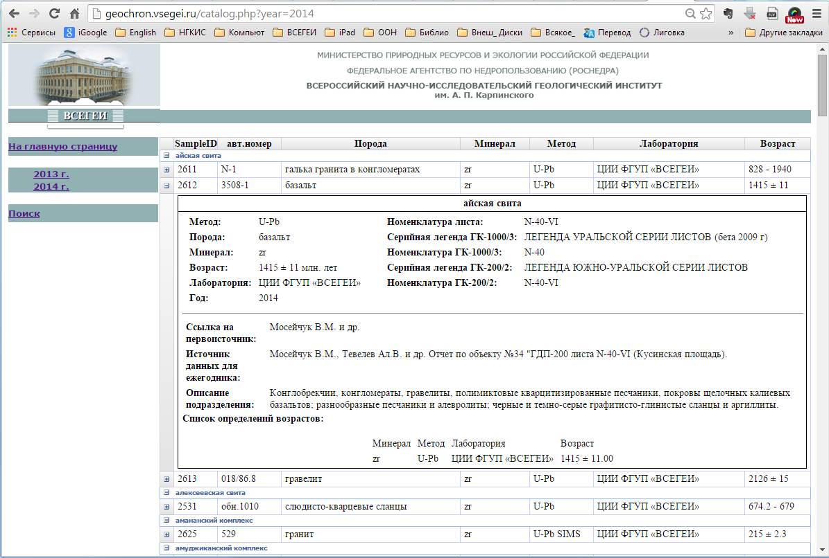
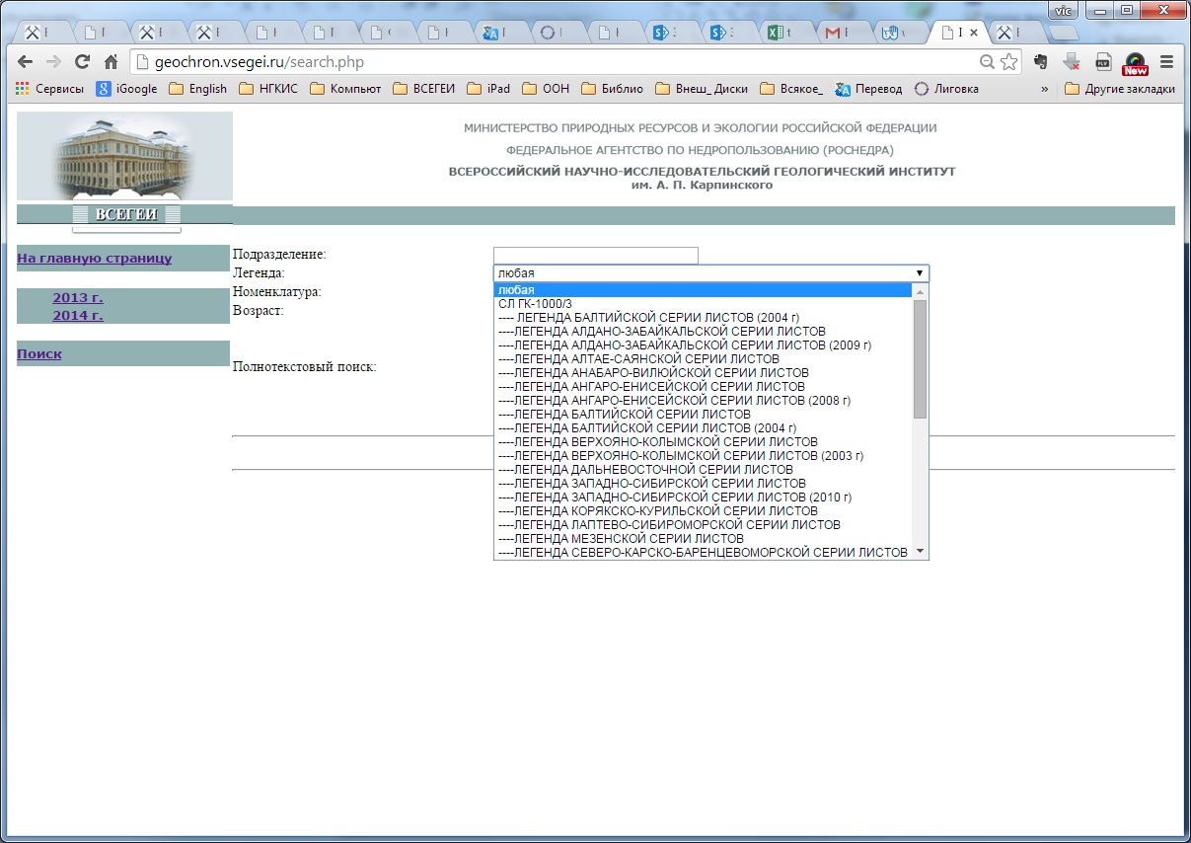
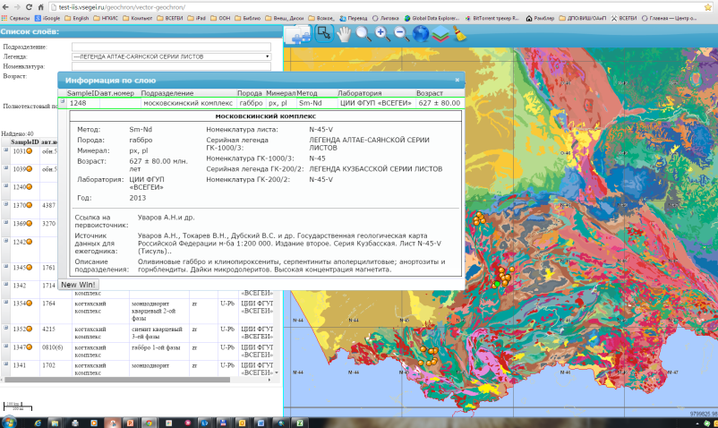
«ЕЖЕГОДНЫЙ ГЕОХРОНОЛОГИЧЕСКИЙ БЮЛЛЕТЕНЬ»
http://geochron.vsegei.ru
Поиск :
по названию подразделения,
по названию СЛ (ГК-1000/3 и Гк-200/2),
по номенклатуре листа,
по абсолютному возрасту (от - до),
полнотекстовый поиск
Отображение на карте
Центр информационных технологий по региональной геологии и металлогении (ЦИТ РГМ)

Slide 17
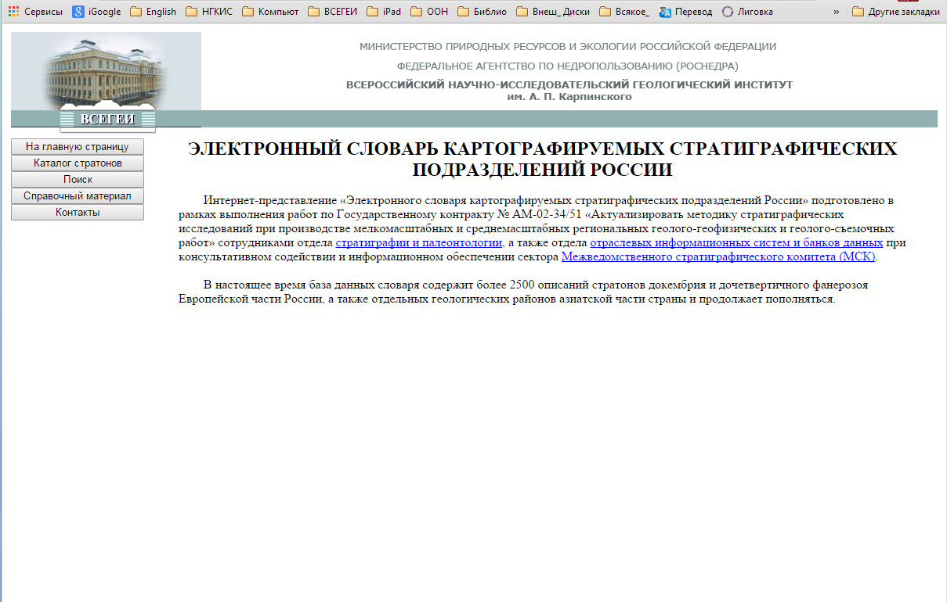
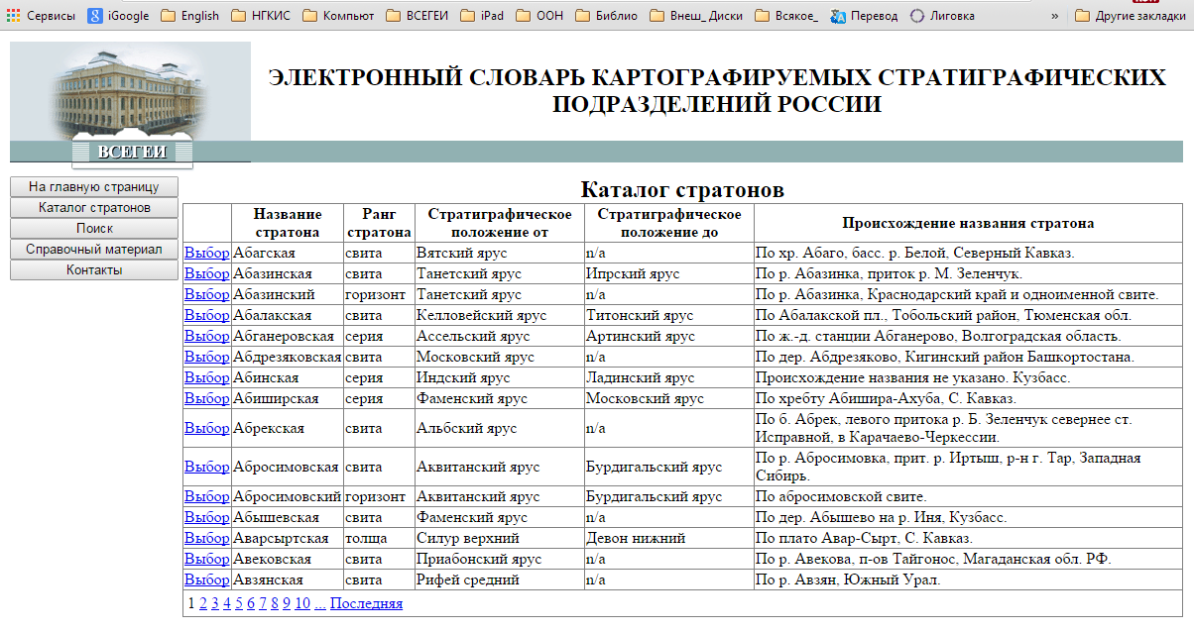
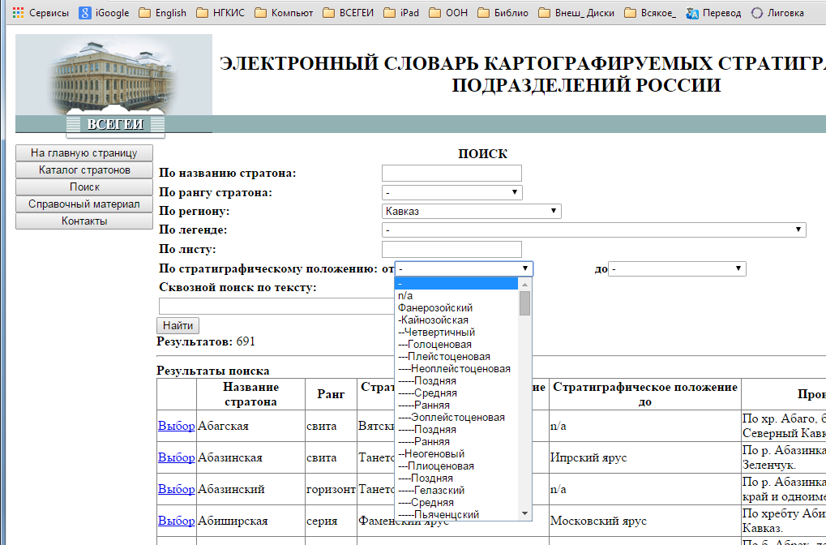
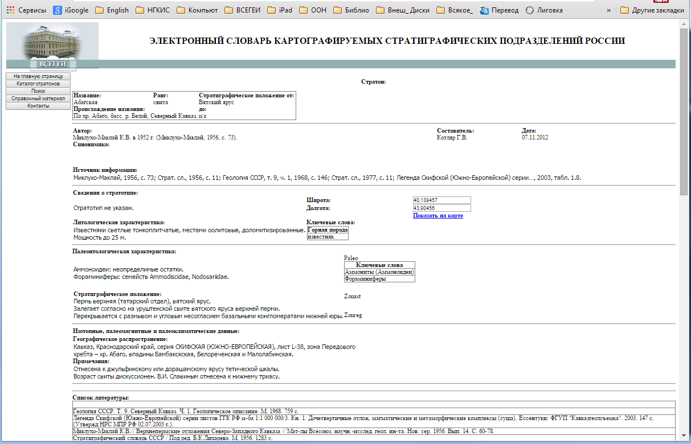
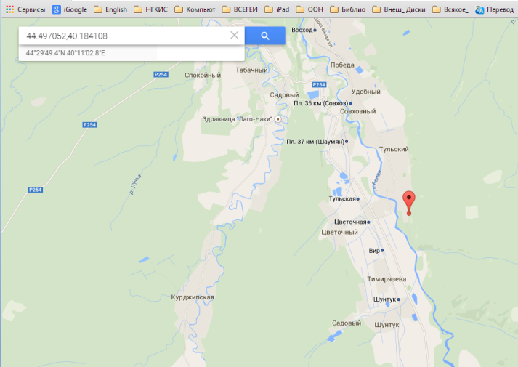
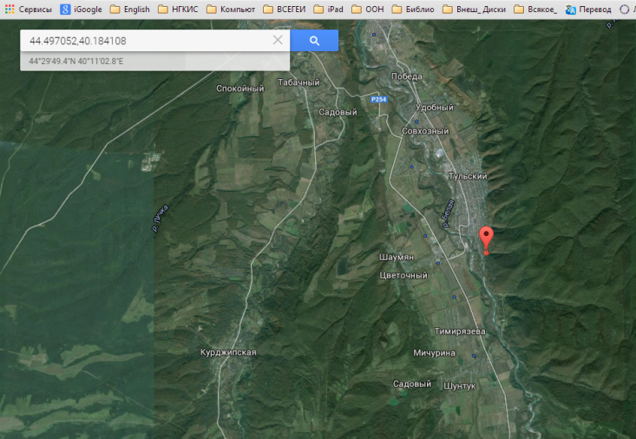
«Электронный словарь картографируемых стратиграфических подразделений России»
КАТАЛОГ СТРАТОНОВ
ПАСПОРТ СТРАТОНА
ОТОБРАЖЕНИЕ НА КАРТЕ
ПОИСКОВЫЙ ЗАПРОС
Центр информационных технологий по региональной геологии и металлогении (ЦИТ РГМ)
ФГУП «Всероссийский научно-исследовательский институт геологических, геофизических и геохимических систем (ВНИИгеосистем)»

Slide 18
В с е р о с с и й с к и й н а у ч н о – и с с л е д о в а т е л ь с к и й г е о л о г и ч е с к и й и н с т и т у т и м . А . П . К а р п и н с к о г о
phone: +7 (812) 321-5706, fax: +7 (812) 321-3023; e-mail: vsegei@vsegei.ru, http://www.vsegei.ru
Предложения :
Решить вопрос о переводе в разряд открытых источников картографические материалы ГК-50. В рамках планируемых на 2016 г. объектов предусмотреть пополнение «Геолого-картографического ресурса по региональной геологии» геопривязанными материалами ГК-50 (поэтапно)
Продолжить работы по представлению векторных данных в виде сервиса WMS в составе ресурса Госгеолкарт . Продолжить разработку Web-MapGet для векторных карт. Подготовить предложения по его развитию в 2016 г.
Центр информационных технологий по региональной геологии и металлогении (ЦИТ РГМ)
Notes:
Специализированная БД Госгеолкарт– должна стать источником открытой информации по ГК для всех отраслевых систем

Slide 19
В с е р о с с и й с к и й н а у ч н о – и с с л е д о в а т е л ь с к и й г е о л о г и ч е с к и й и н с т и т у т и м . А . П . К а р п и н с к о г о
phone: +7 (812) 321-5706, fax: +7 (812) 321-3023; e-mail: vsegei@vsegei.ru, http://www.vsegei.ru
С П А С И Б О З А В Н И М А Н И Е
Центр информационных технологий по региональной геологии и металлогении (ЦИТ РГМ)
Notes:
Специализированная БД Госгеолкарт– должна стать источником открытой информации по ГК для всех отраслевых систем

